Slide 1





Bookmarkverwaltungsdienst - Chipmark
  Steinbuch Centre for Computing
KIT – die Kooperation von Forschungszentrum Karlsruhe GmbH
und Universität Karlsruhe (TH)‏
www.kit.edu

Slide 2

Entstehung
Chipmark ist ein Open-Source Stundentenprojekt der Universität Minnesota
Beginn der Entwicklung 2004
Jedes Jahr anderer Studentenjahrgang als Entwickler/Betreuer

Slide 3
Übersicht
Erreichbarkeit
  Zugriff auf gespeicherte Bookmarks von vers. Standorten/ PCs
  Sicherung der lokalen Bookmarksammlung auf zentralen Server
Kompatibilität
  Verwalten der Bookmarks über anwenderfreundliche Benutzerschnittstelle im Web
  Integration durch Erweiterungen/Add-ons in:
    Mozilla Firefox (Firefox 3 im Moment nur bedingt)‏
    Microsoft Internet Explorer 6/7
Teilen von Bookmarks
  Senden und Freigabe von Bookmarks an Buddykontakte

Slide 4
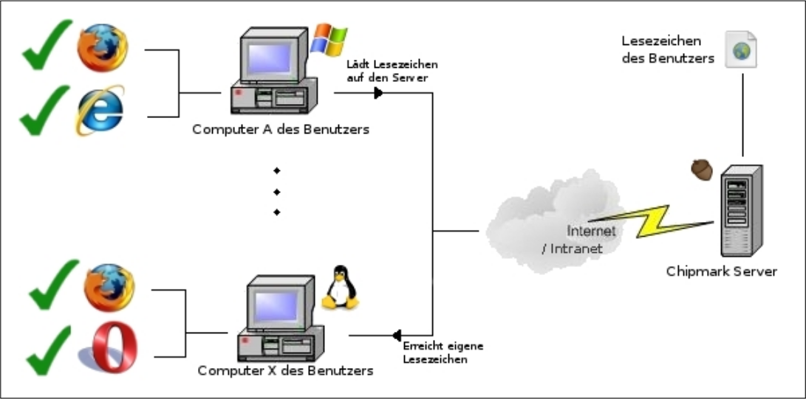
Funktionsprinzip

Slide 5
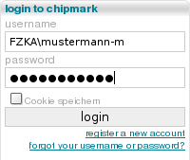
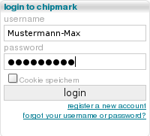
Registrierung und Login
Anmeldung durch ADS Authentifizierung ohne Registrierung
direkt Anmelden
Separate lokale Registrierung am Server
Erst registrieren,
dann anmelden

Slide 6
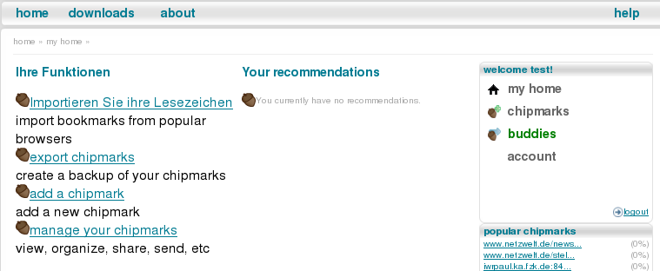
Hauptnavigation

Slide 7
Importieren von Bookmarks auf den Server
Nach erfolgreicher Anmeldung:
  Importieren über die Webseite
    Manuell vorhandene Bookmarks exportieren
    Diese Sammlung als public oder private deklarieren
  Importieren über die Browser Add-ons
    Mozilla Firefox Add-on Easy Import
    Microsoft Internet Explorer 7 (6 wird nicht mehr unterstützt)‏

Slide 8
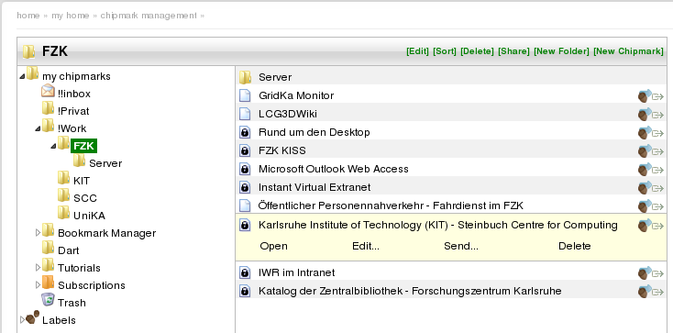
Verwaltung der Bookmarks

Slide 9
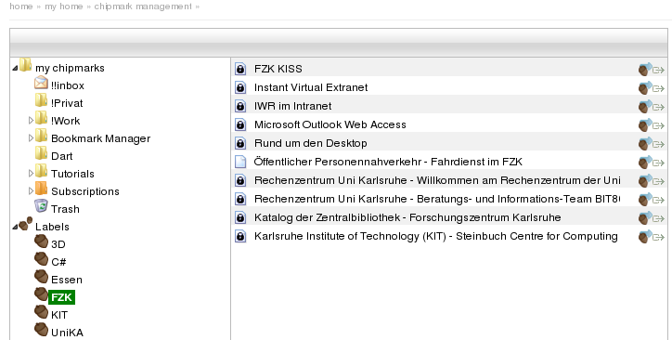
Alternative Navigation durch Tags

Slide 10
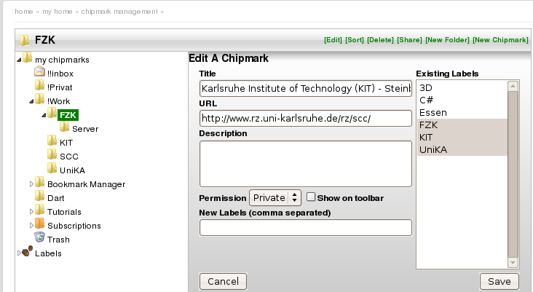
Editieren von Bookmarks

Slide 11
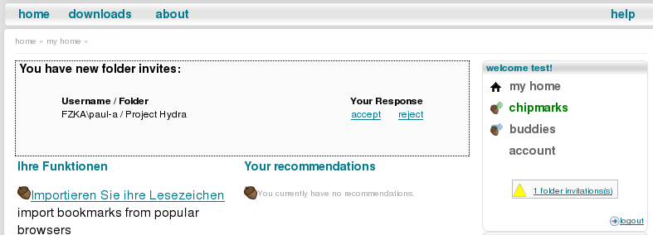
Gemeinsamer Zugriff auf Bookmarks

Slide 12
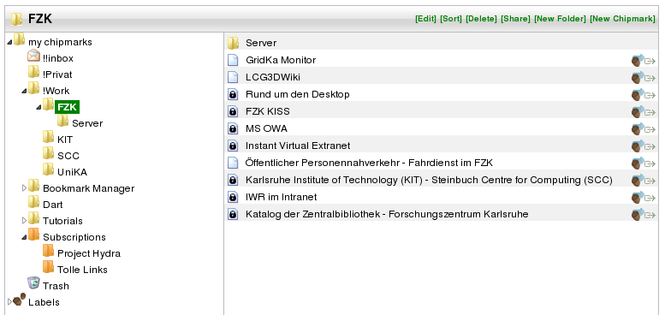
Gemeinsamer Zugriff auf Bookmarks

Slide 13
Anpassungen
ADS Authentifizierung über Add-Ons und Webseite
Keine Benutzerregistrierung für ADS Accounts
Geplante Anpassungen:
  Sprachwahl deutsch/englisch
  Verschlüsselung von Links

Slide 14
Ende der Präsentation
Fragen?
Live-Demo

